Slide 1

Тренажер ПДД
Автор: Минеев Артур
Руководитель: Сазонов А.В.

Slide 2
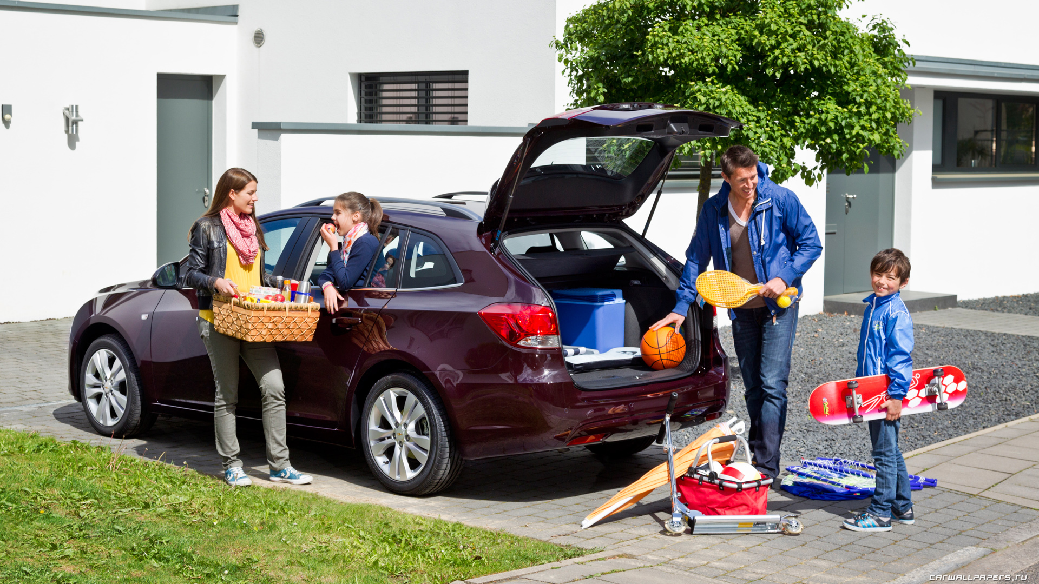
Вступление
Роль автомобиля в жизни человека:
Облегчает труд человека;
Помогает преодолеть большие расстояния за небольшой промежуток времени;
Позволяет перевозить грузы и пассажиров;

Slide 3
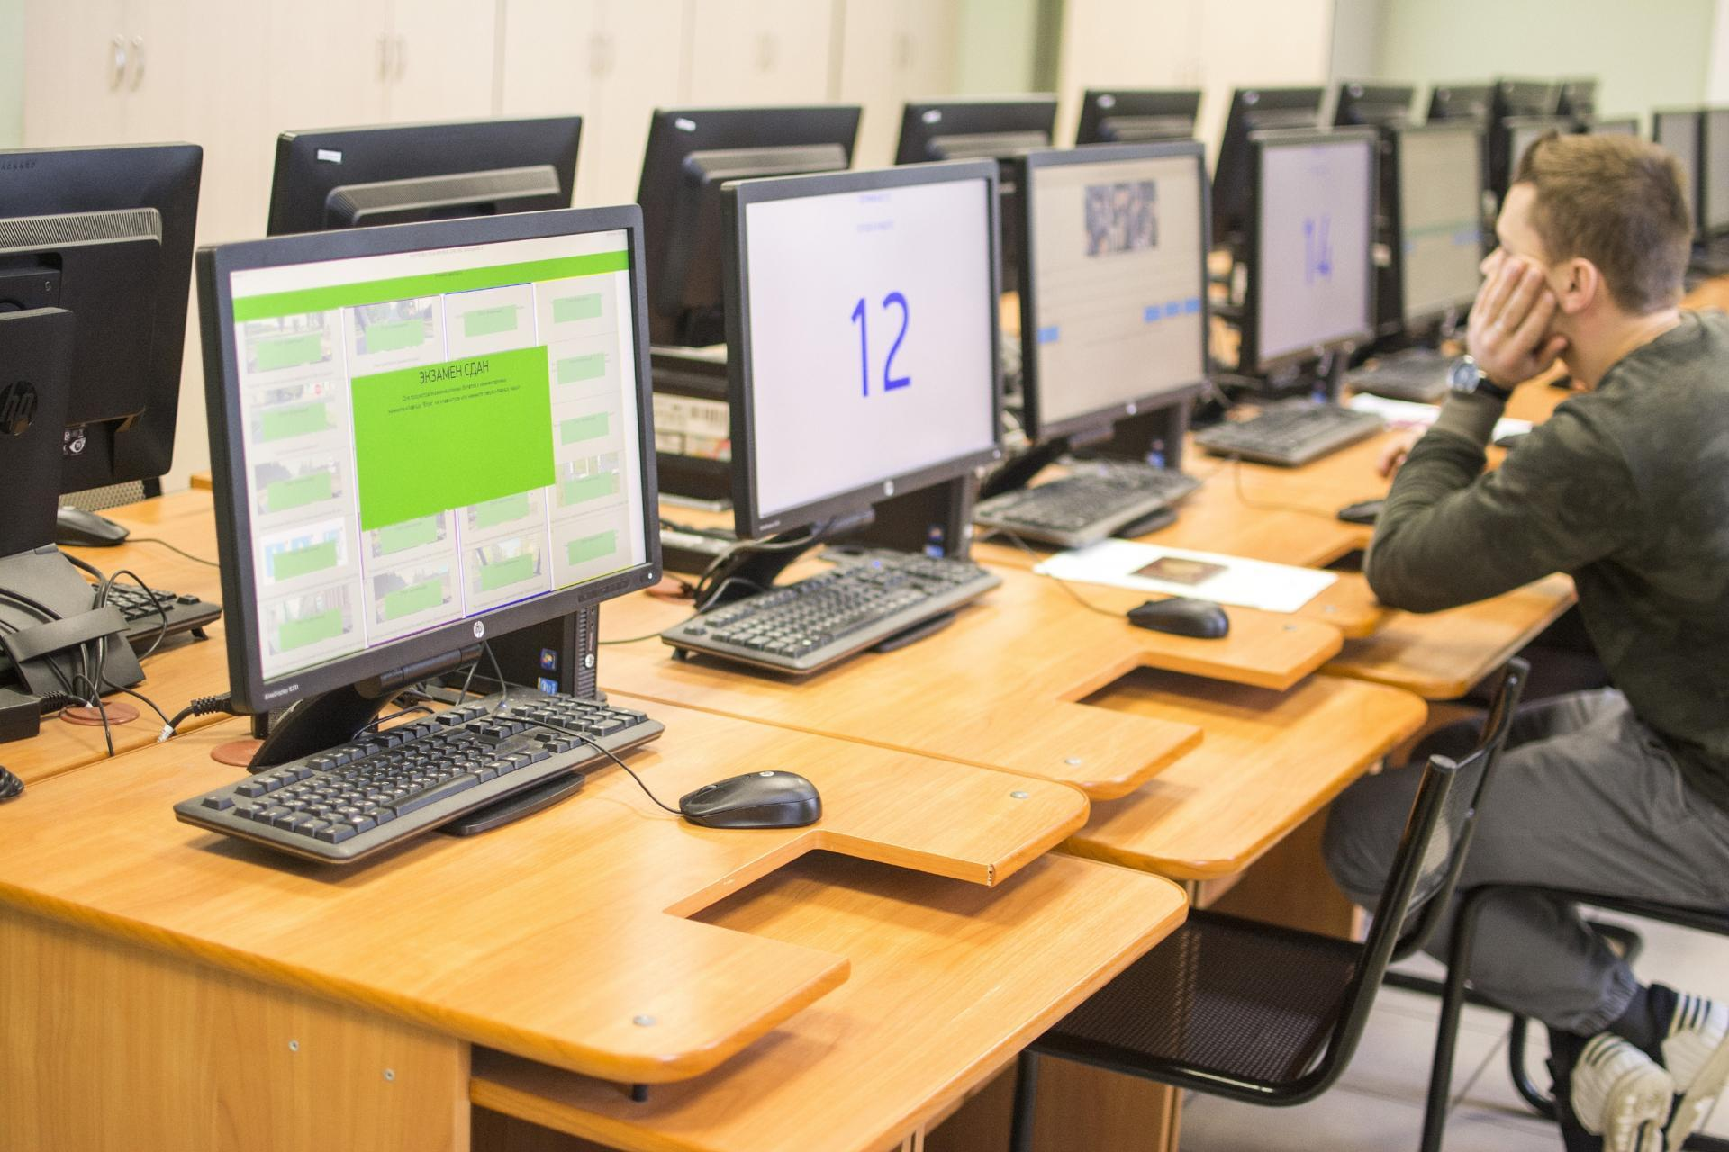
Актуальность
Все больше людей хотят быть мобильными и в связи с этим стремятся получать водительское удостоверение. Для этого им необходимо пройти обучение в автошколе и сдать экзамены в ГИБДД. Но у многих возникает трудности в подготовке.

Slide 4
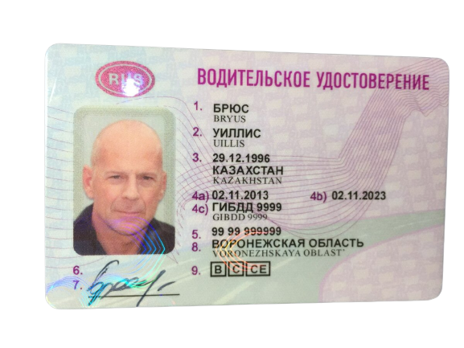
Цель
Помочь будущим водителям сдать экзамен в ГИБДД для получения водительского удостоверения.
Помочь водителям, уже имеющим водительское удостоверение, не забывать правила дорожного движения, а также тренировать их навыки.

Slide 5
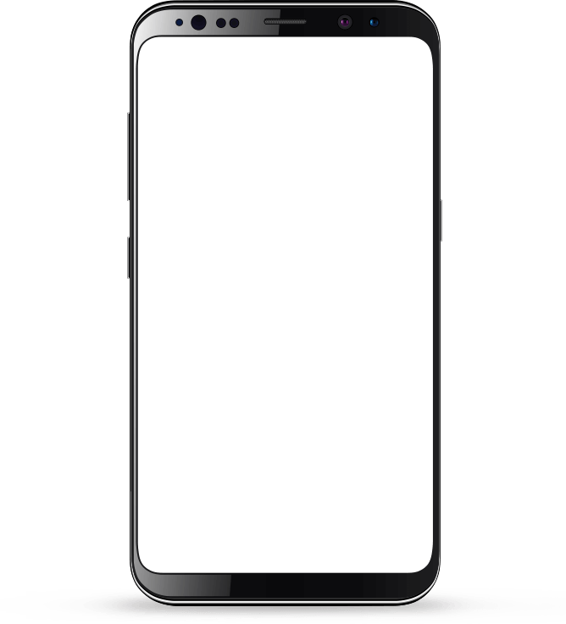
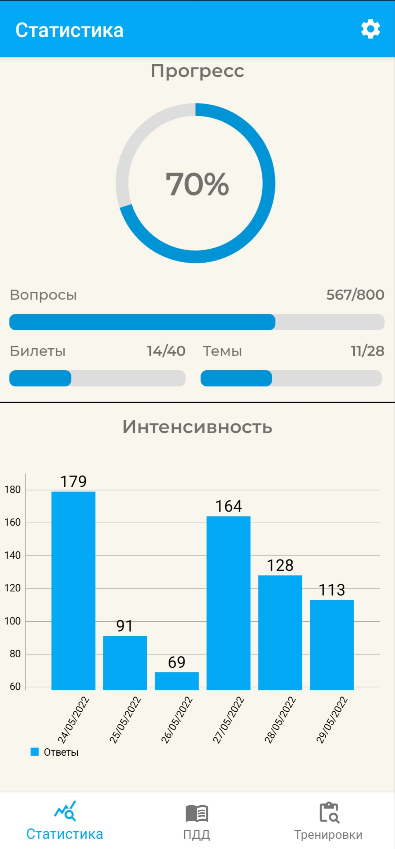
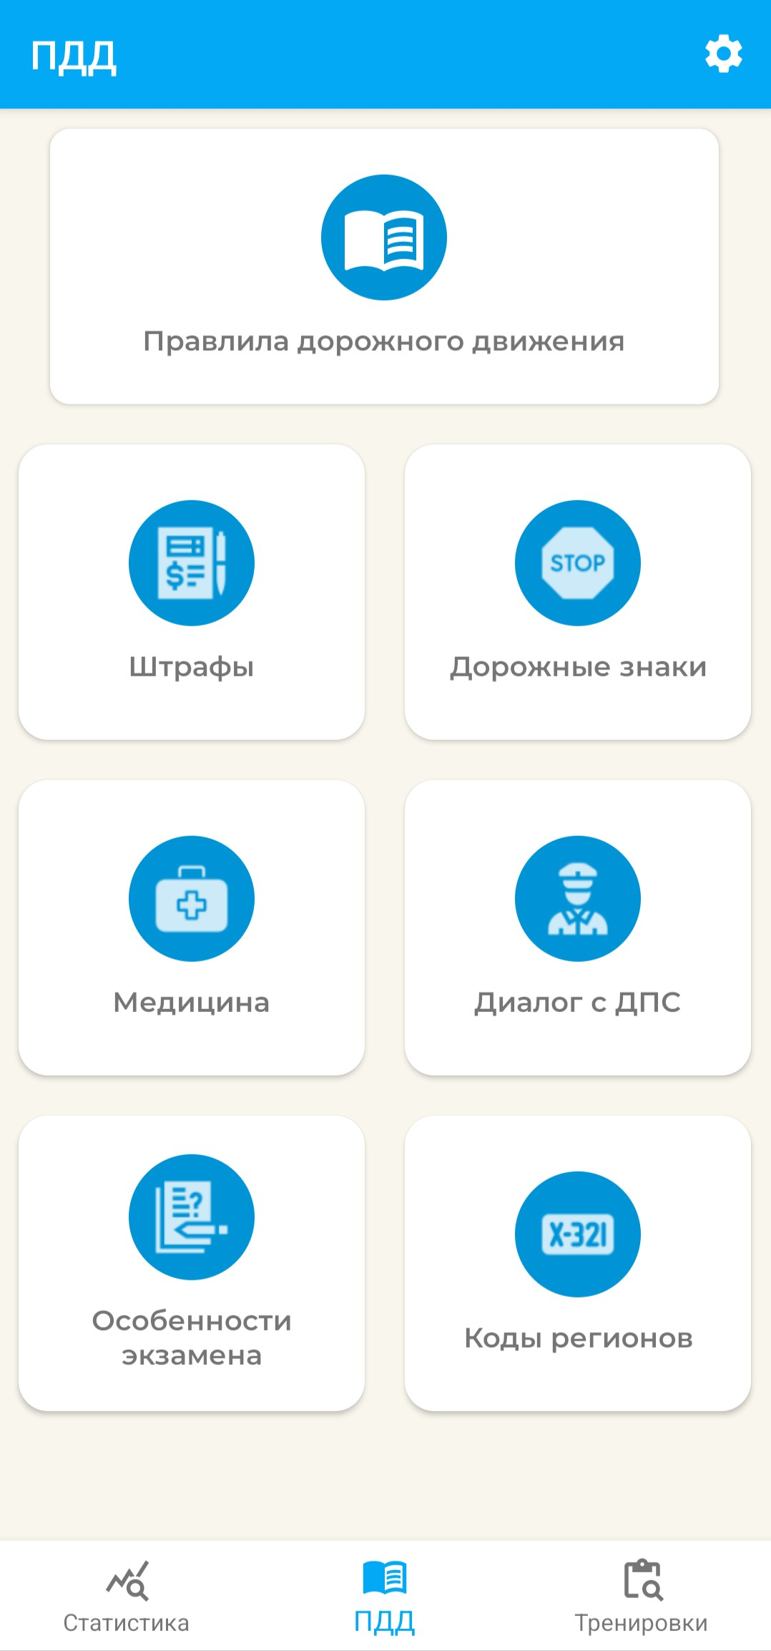
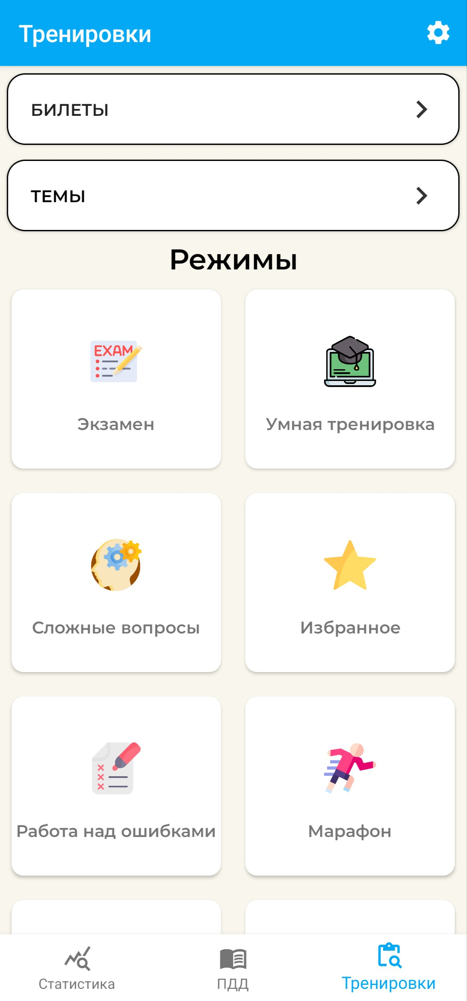
Приложение

Slide 6
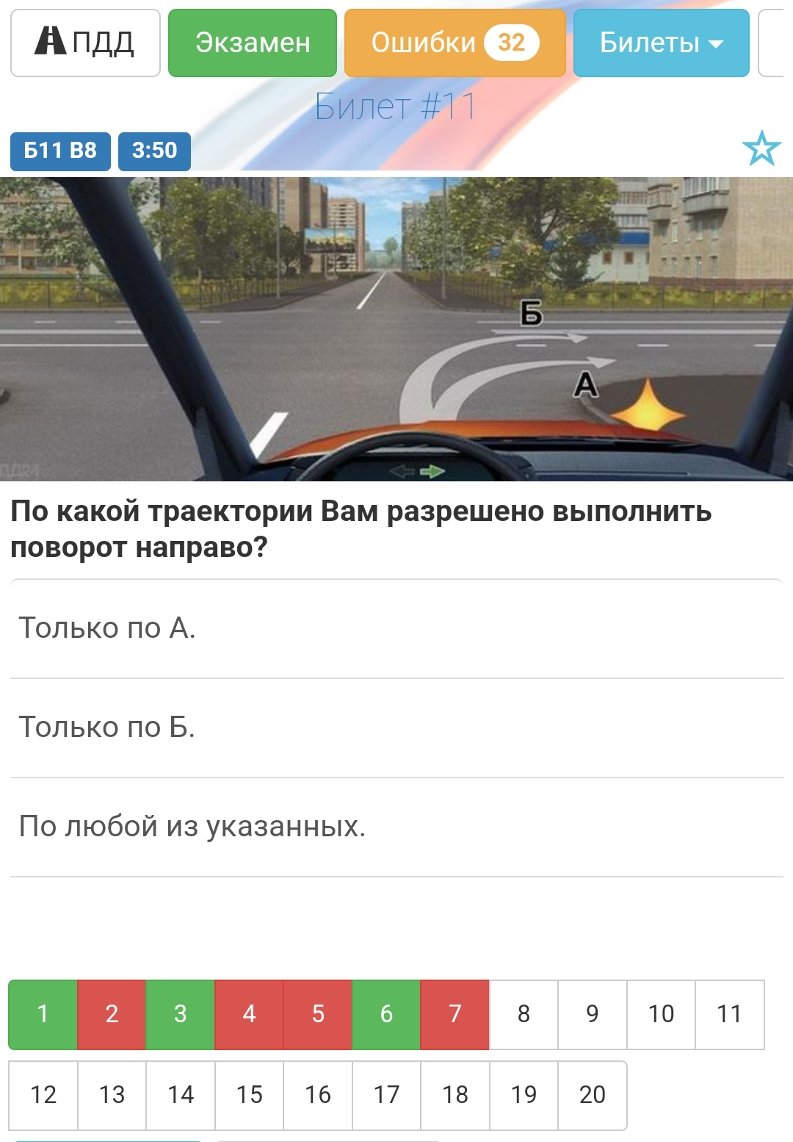
О конкурентах
Устаревший дизайн
Неудобный интерфейс
Небольшое количество режимов
Плохой подход к обучению
Нет статистики

Slide 7
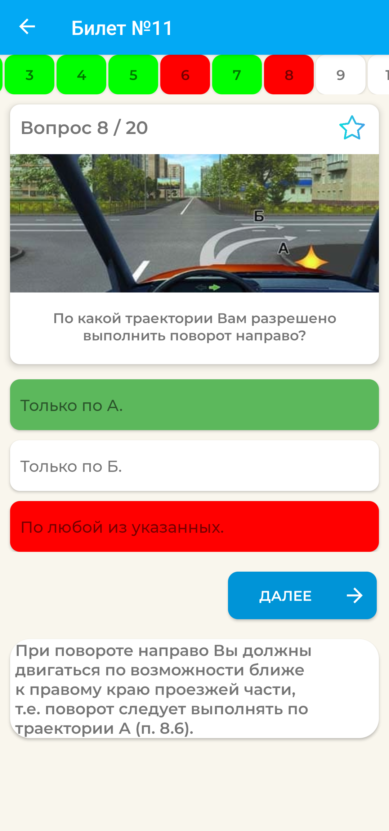
Отличия от конкурентов
Современный дизайн
Понятный интерфейс
Большое количество интересных режимов
Есть статистика
Работает без интернета

Slide 8


Slide 9

Используемые инструменты
Статистика
Вопросы
Режимы

Slide 10
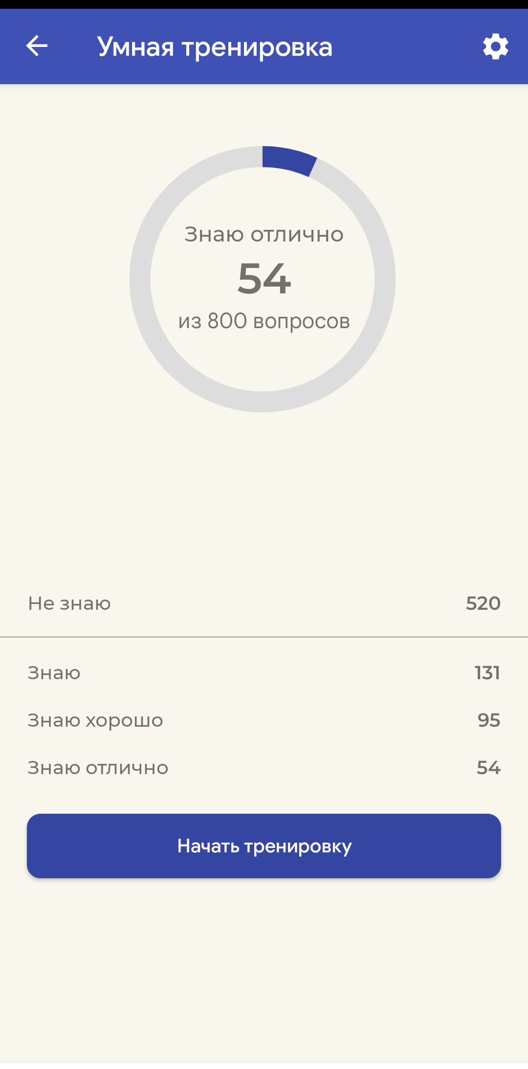
Умная тренировка

Slide 11

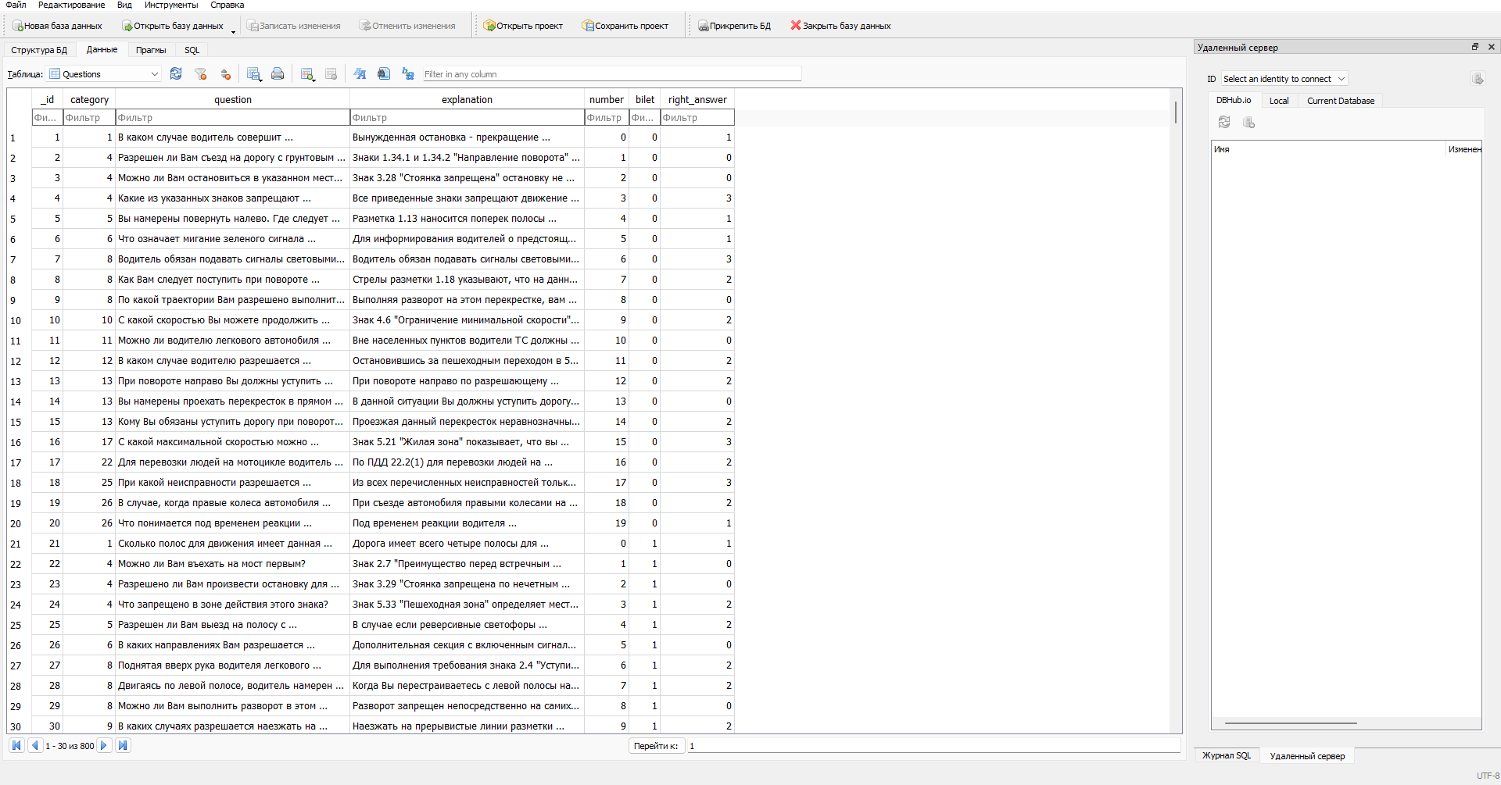
DB Browser for SQLite

Slide 12
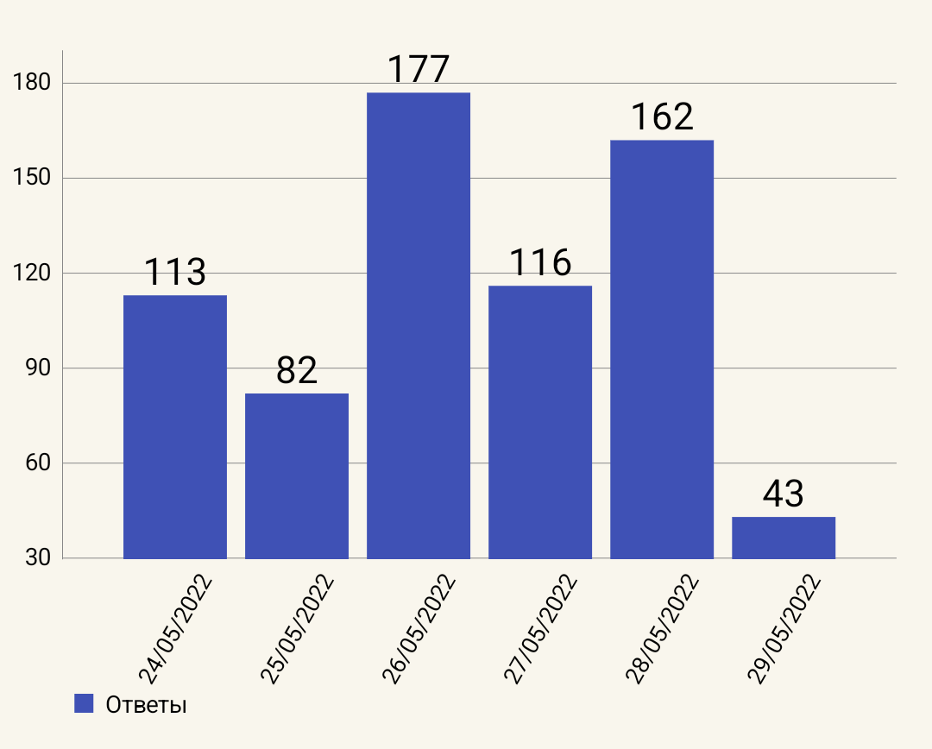
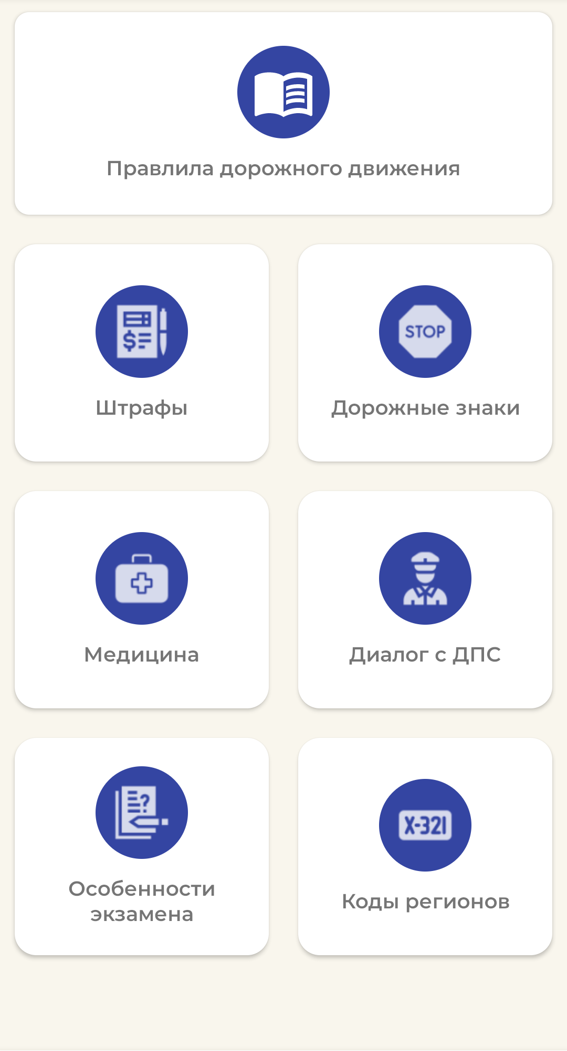
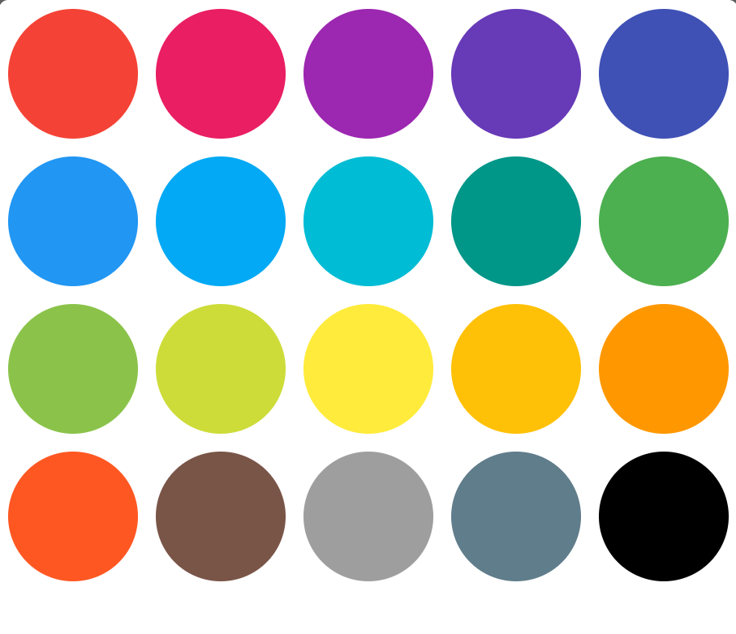
Material Design:
RecyclerView
CardView
Material Color Picker
MPAndroidChart
Navigation API

Slide 13

Дальнейшее развитие
Добавление билетов для категории CD (грузовые автомобили и автобусы)
Создание новых интересных режимов
Разработка чата, в котором пользователи смогут общаться или обсуждать вопросы
Создание облачной БД для сохранения результатов пользователя
Проработка дизайна приложения. Например, возможность переключиться на темную тему
и многое другое…

Slide 14
Спасибо за внимание!

